Slide 1
San Fernando College ​ Programa de Integración Escolar​ Prof especialista:Carla Pereira S
MATERIAL COMPLEMENTARIO LENGUAJE
Y COMUNICACIÓN
TUTORIAL USO CANVA PARA INFOGRAFÍA
Curso: 5° Año básico "A" - "B" - "C"

Slide 2
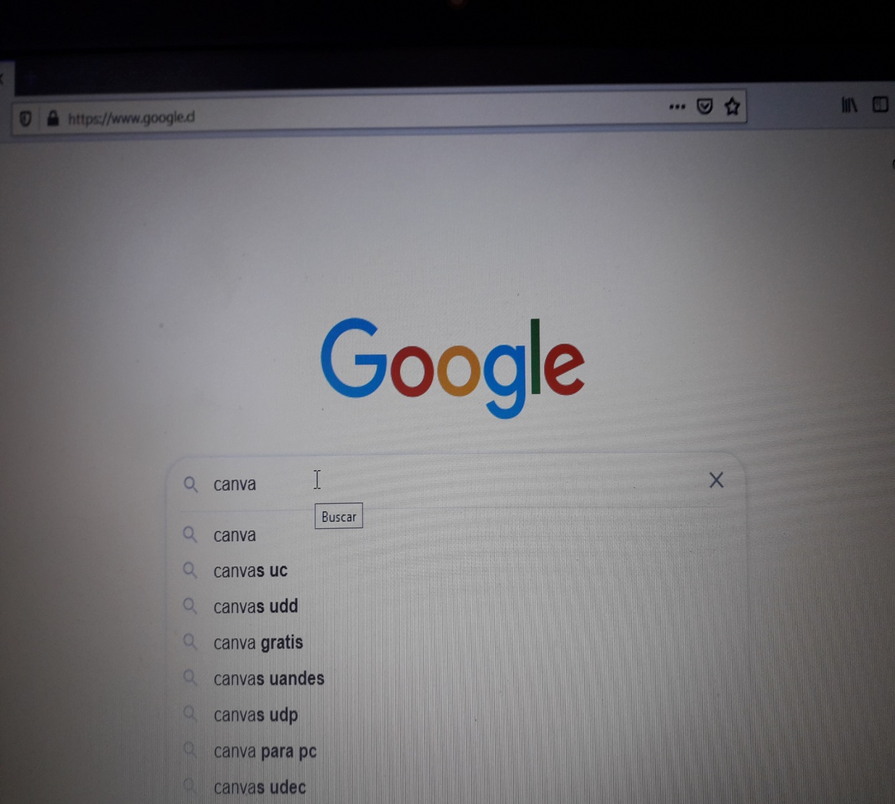
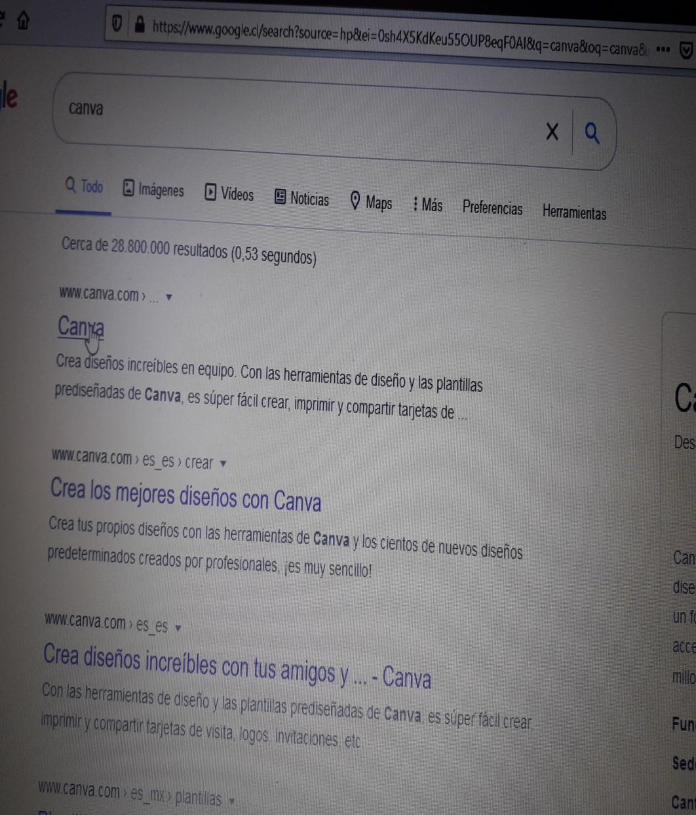
P PASO UNO: BUSCAMOS LA PÁGINA WEB

Slide 3
PASO DOS: INGRESAR A LA PÁGINA DE CANVA

Slide 4
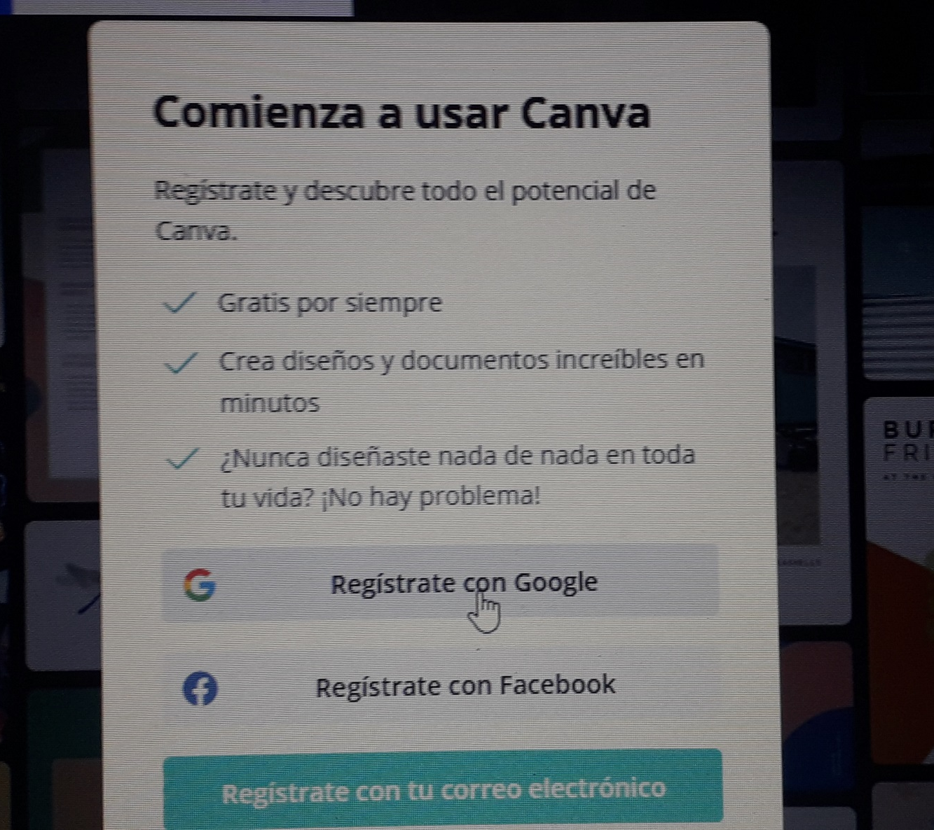
PASO TRES: ELEGIMOS COMO QUEREMOS REGISTRARNOS EN CANVA

Slide 5
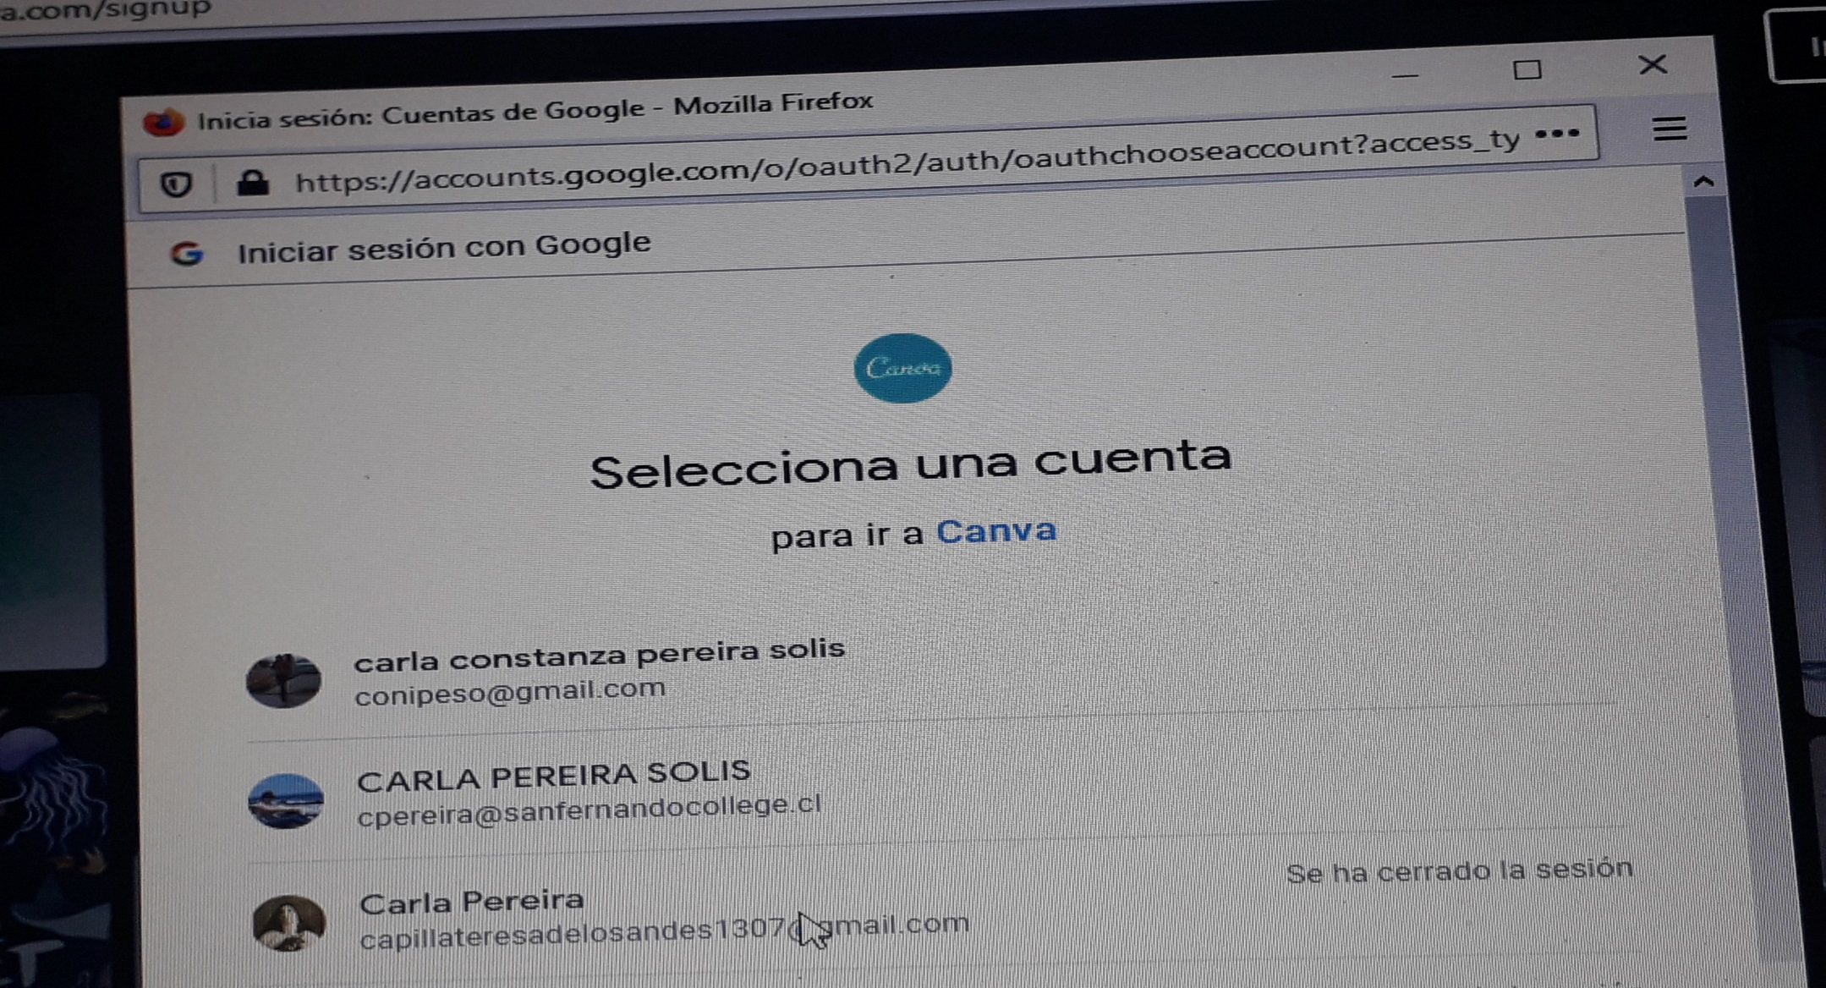
PASO CUATRO: Selecciona tu correo

Slide 6
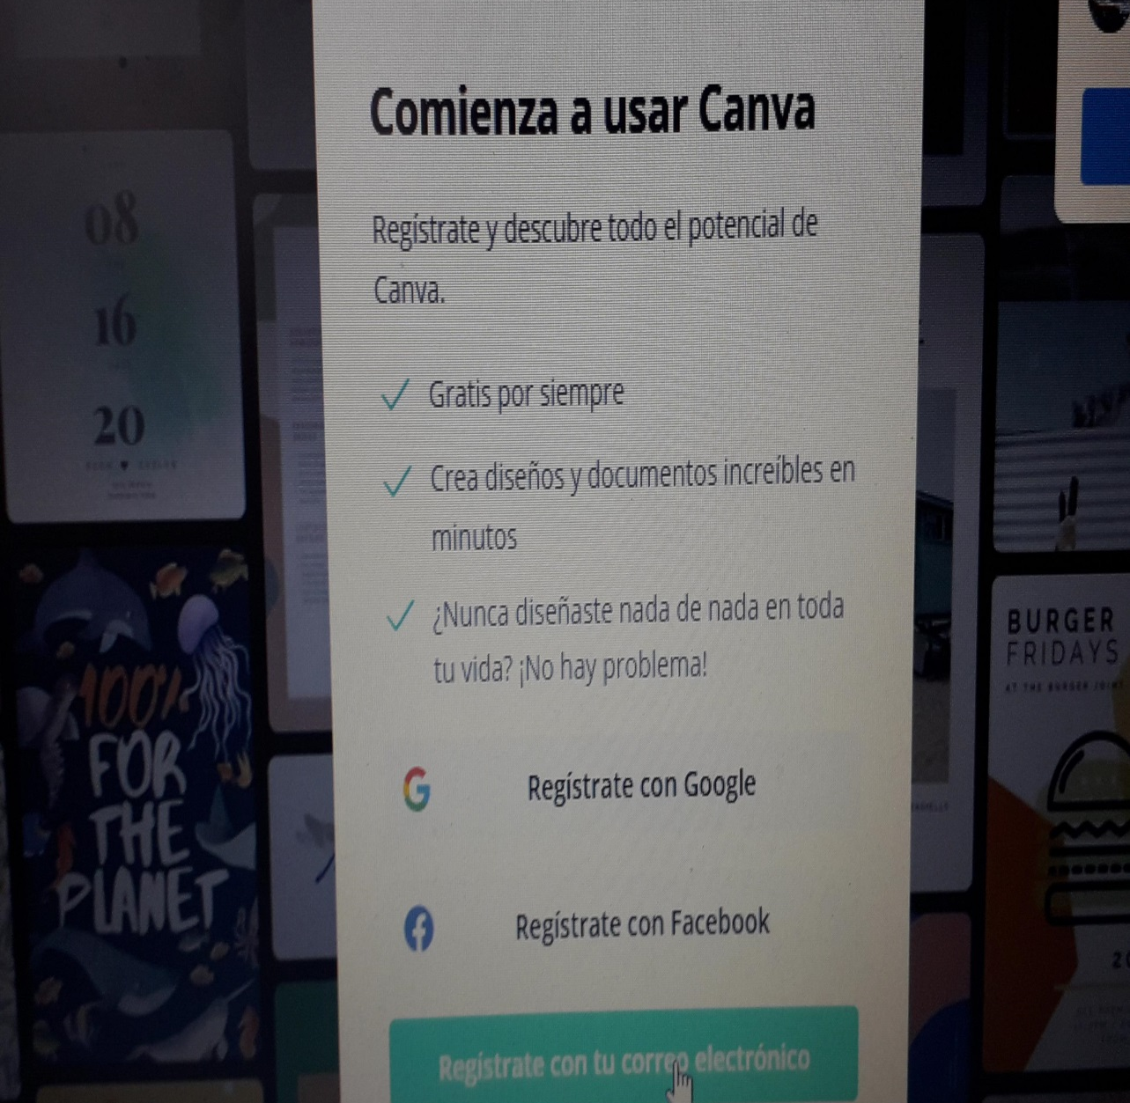
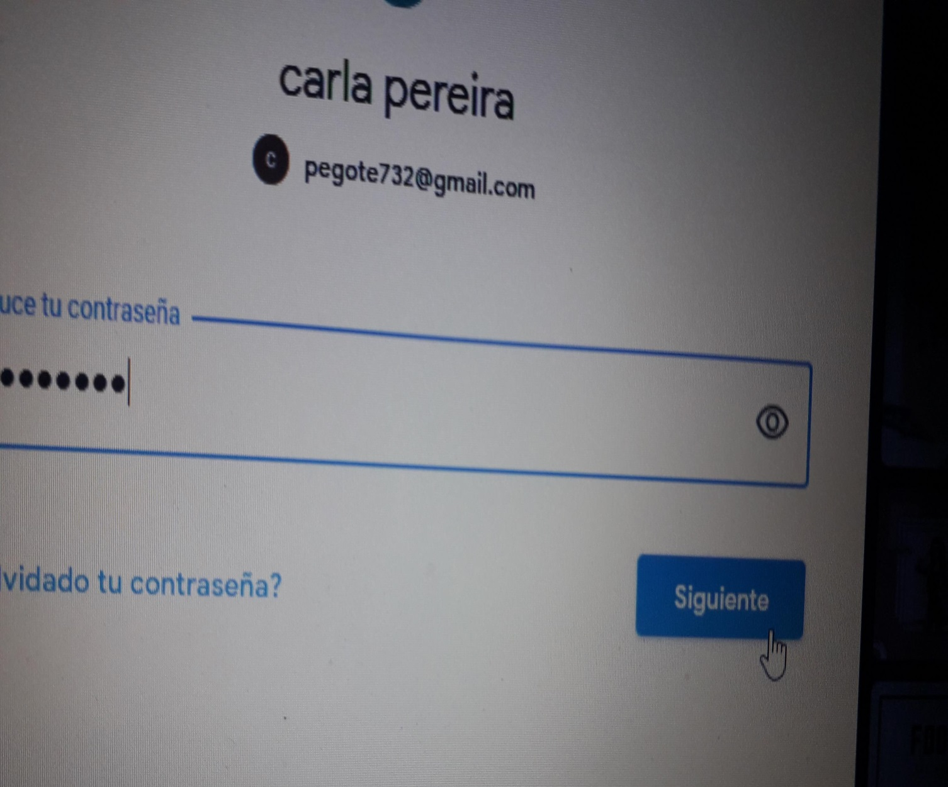
Dato extra: Eleccion con tu correo electrónico

Slide 7
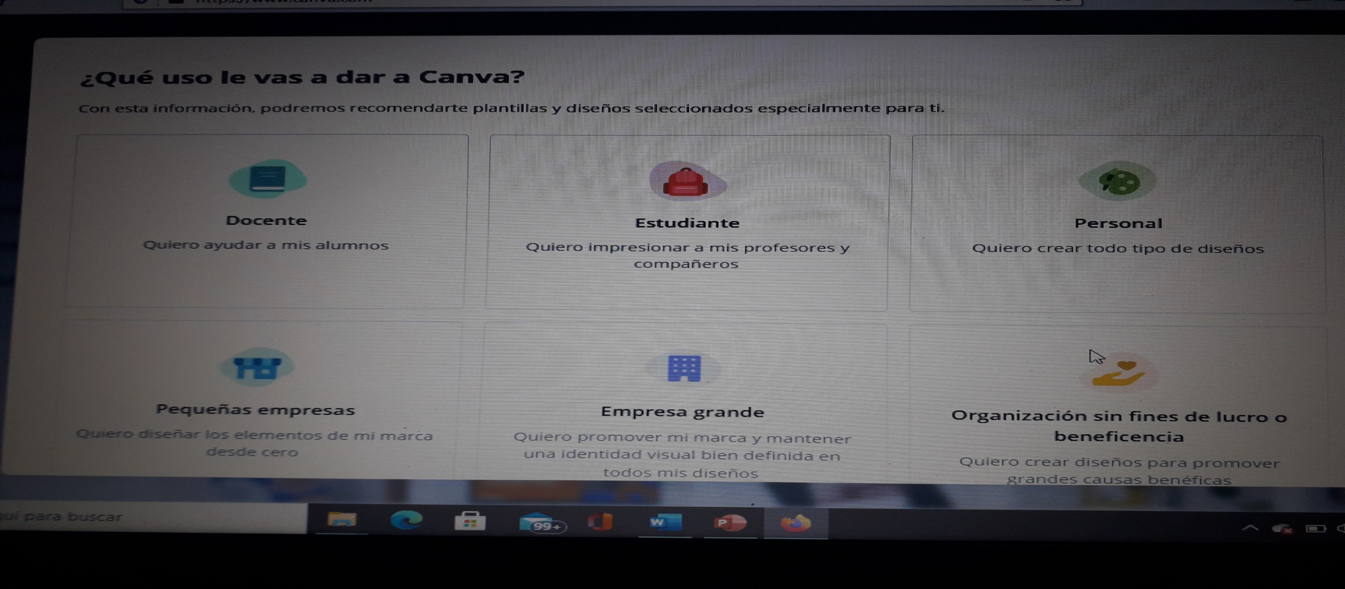
Paso quinto: seleccionar el uso que daremos

Slide 8
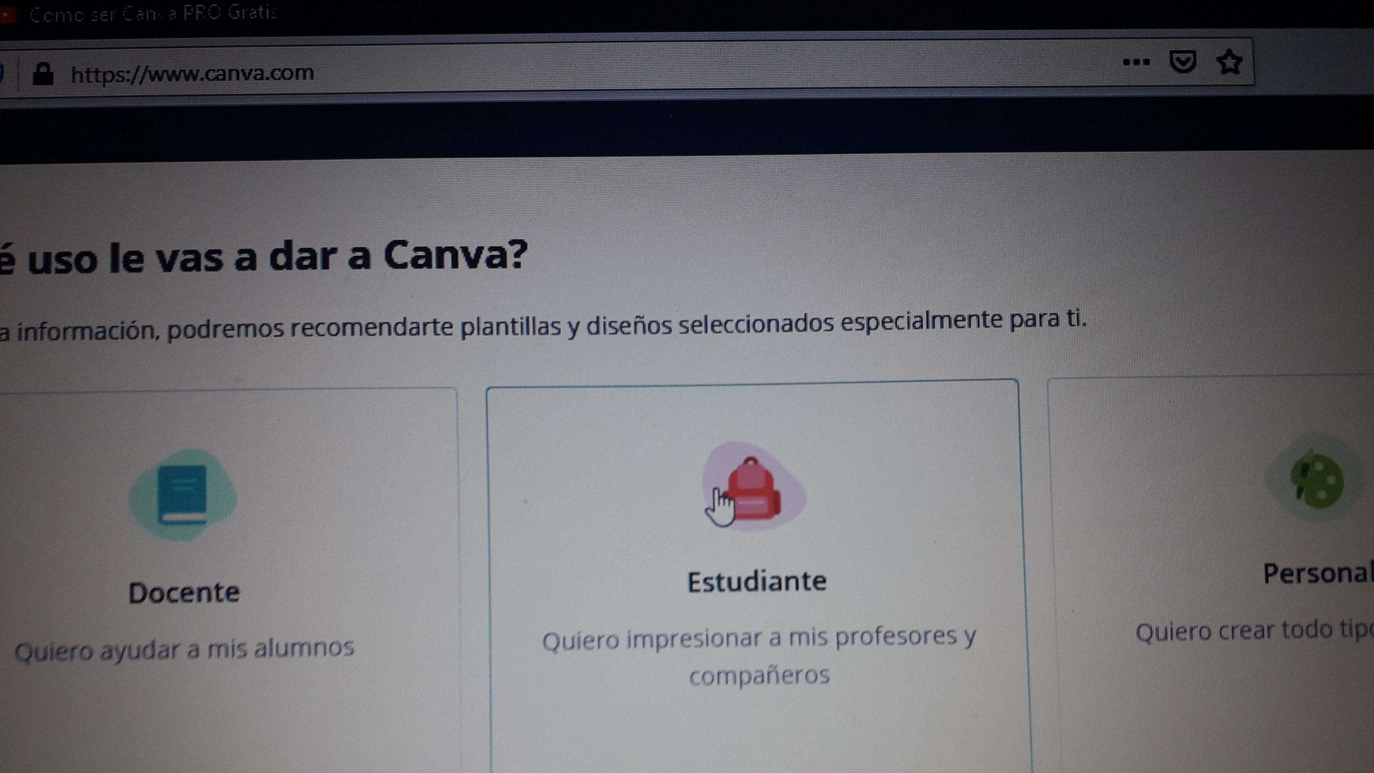

Slide 9
paso SEXTO: seleccionar quien esta en tu equipo

Slide 10
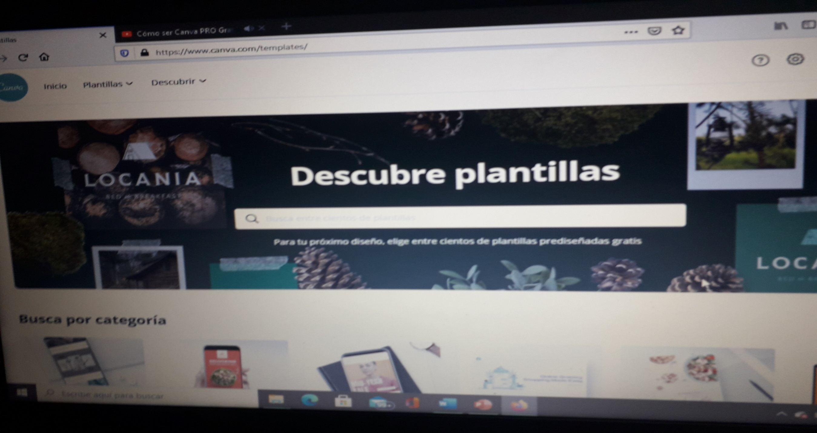
PASO SÉPTIMO:ELEGIR QUE QUEREMOS DISEÑAR

Slide 11
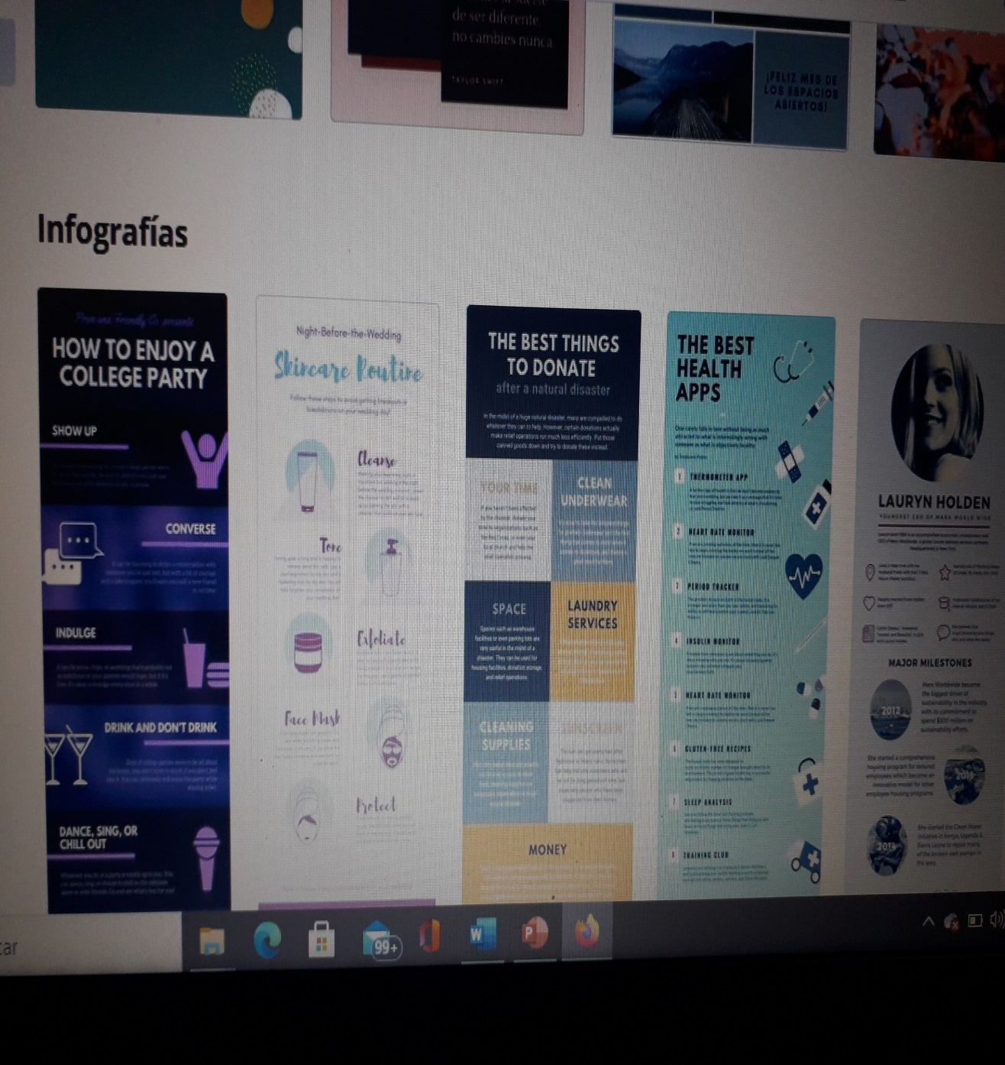
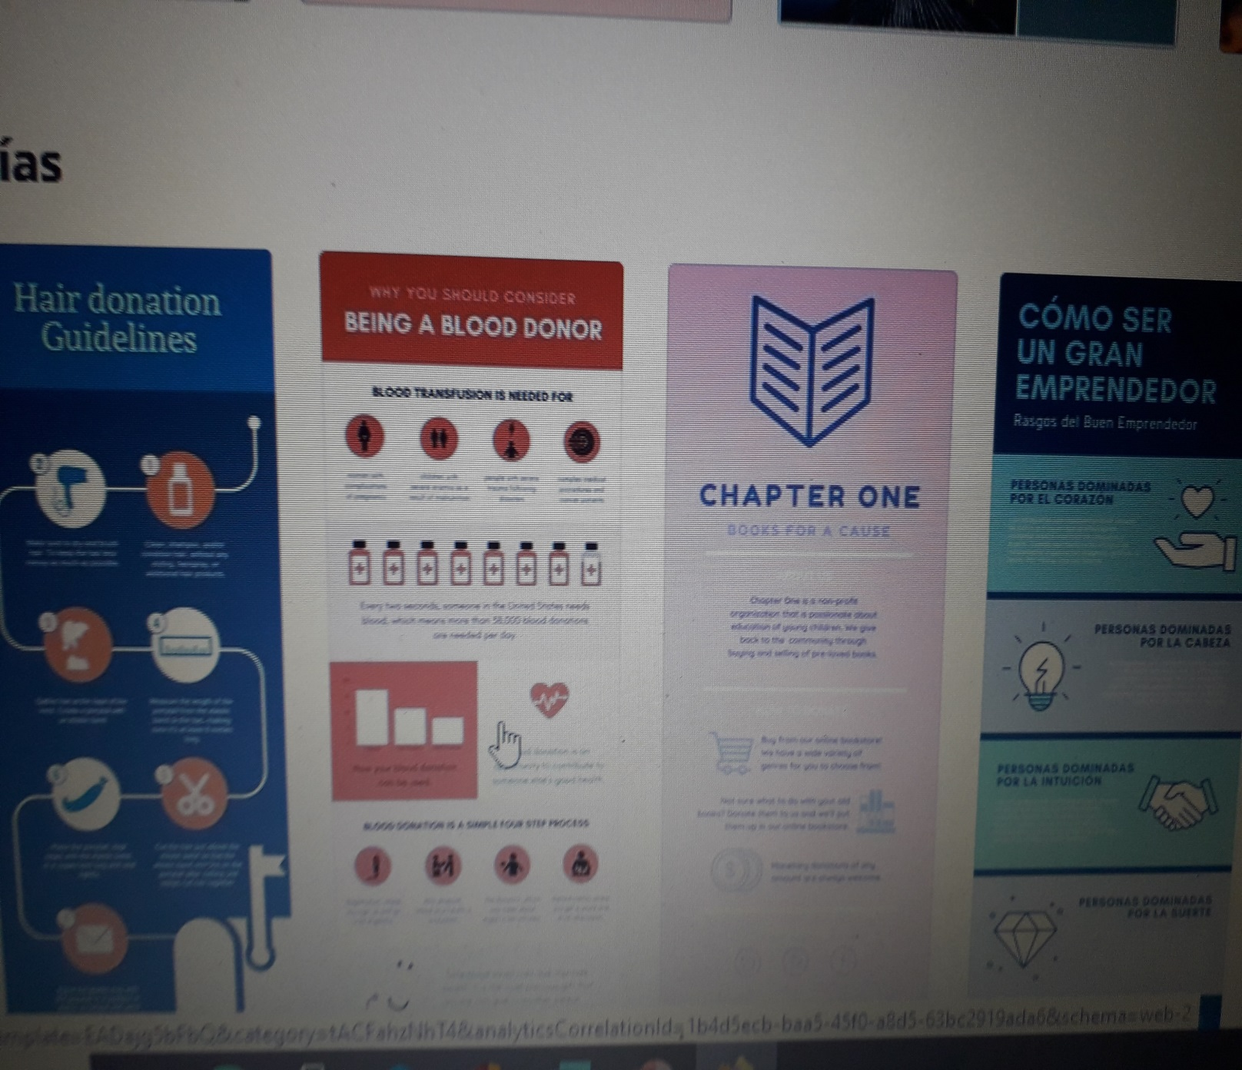
PASO OCTAVO: SELECCIONAR CATEGORÍA

Slide 12
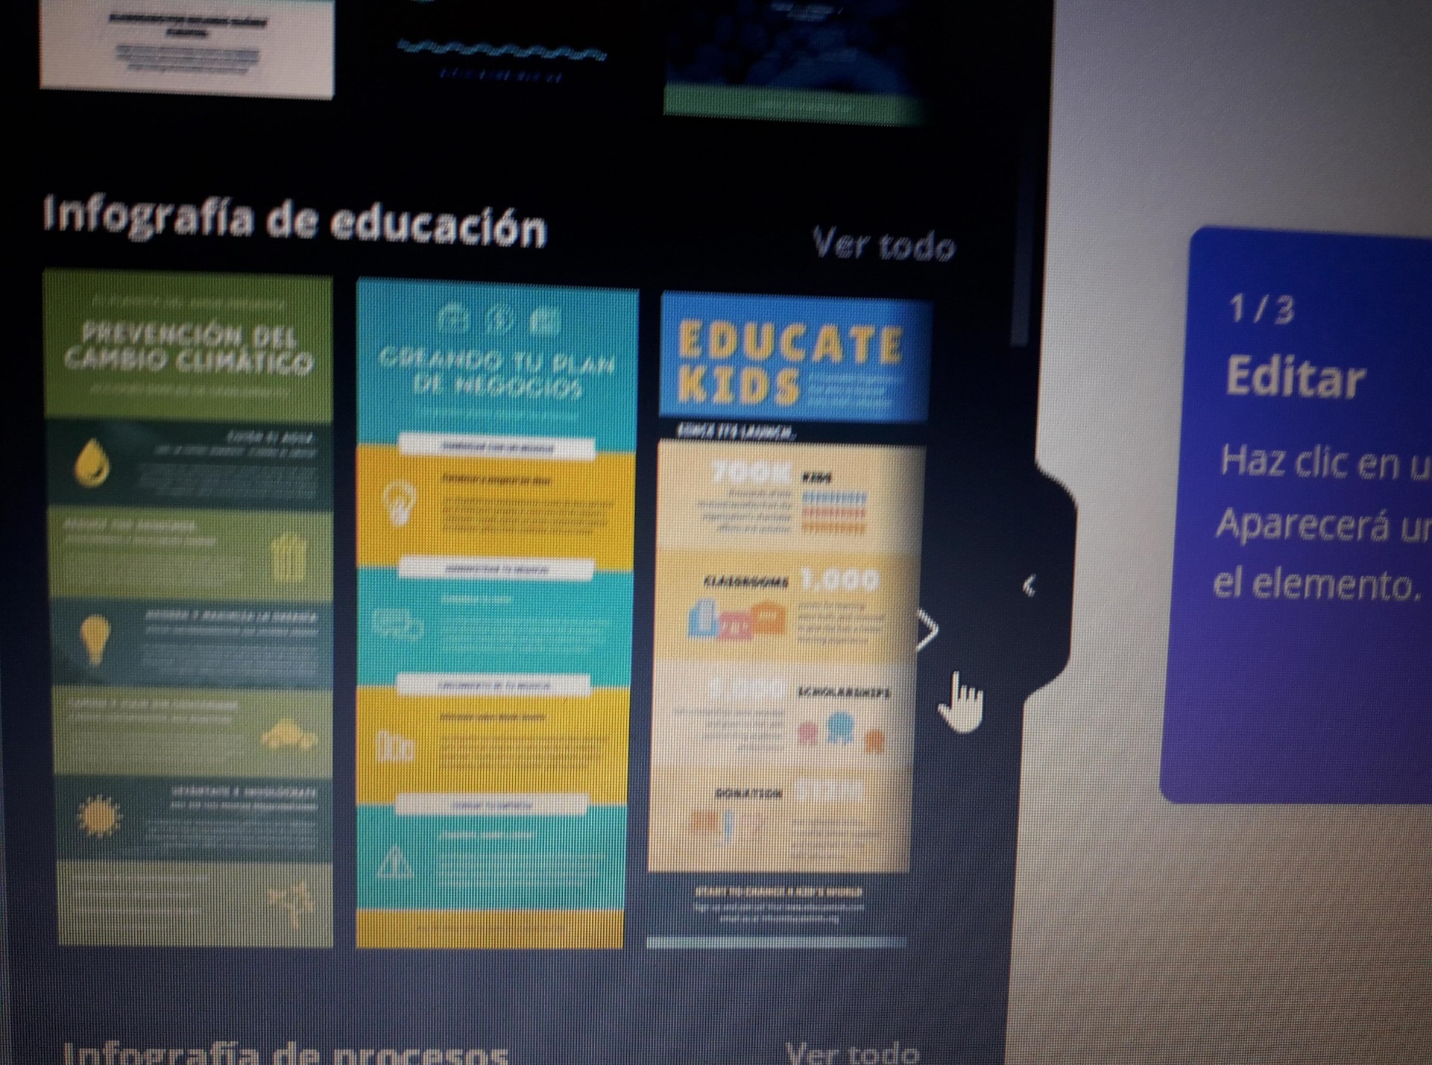
PASO NOVENO: SELECCIONAR LA INFOGRAFÍA DE EDUCACIÓN

Slide 13
DÉCIMO PASO COMENZAR A EDITAR LA INFOGRAFIA SELECCIONADA

Slide 14
LINK PARA VER TUTORIAL https://www.youtube.com/watch?v=uGzVpZHWQzc

